Slide 1

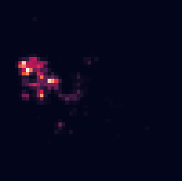






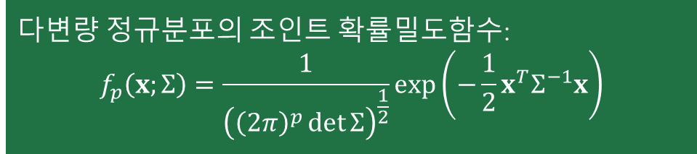
시그마 더 세게 줄수록 점점 많이 번지는 걸 보여주고 싶음
다음 페이지에서 사용할 거 세 장
가우시안 커널
$$σ$$
열방정식의 해는 형식적으로 모평균이 영벡터고 시점 $t$에 따른 공분산 행렬을 가지는 다변량 정규분포의 조인트 확률밀도함수와 유사하다.
OpenCV는 특히 컴퓨터 비전에 특화된 라이브러리로 알려져 있으나, 이 경우 행렬 $Y$를 흑백 이미지로 보고 가우시안 커널을 적용해서 의도하던 기능을 간단히 구현할 수 있다.
정규분포의 확률밀도 함수:
$$f\left(x;σ\right)=\frac{1}{\sqrt{2π}σ}e^{−\frac{x^{2}}{2σ}}$$
다변량 정규분포의 조인트 확률밀도함수:
$$f_{p}\left(x;Σ\right)=\frac{1}{{\left({\left(2π\right)}^{p}\det{Σ}\right)}^{\frac{1}{2}}}exp\left(−\frac{1}{2}x^{T}Σ^{−1}x\right)$$

Slide 2










$$≠$$
가우시안 커널
$$σ=0.5$$
$$≈$$
가우시안 분포는 평균을 중심으로 좌우 대칭의 종 모양을 갖는 분포이다.
가우시안 필터란 가우시안 분포 함수를 근사하여 생성한 필터 마스크를 사용하는 필터링 기법이다.
$$σ=1$$
$$≈$$
$$σ=5$$

Slide 3
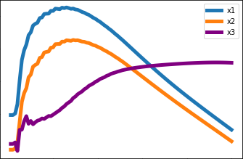


$σ의$ 값을 바꿔가면서 Y에 가우시안 필터를 취했고, 그에 따른 독립변수들의 상관계수를 시각화한 모습이다. X축은 $σ$로 0.1부터 10까지 0.1단위로 설정하였다. Y축은 독립변수들과 가우시안 필터를 적용한 Y와의 상관계수를 나타낸다.
$$σ=optimization$$

Slide 4
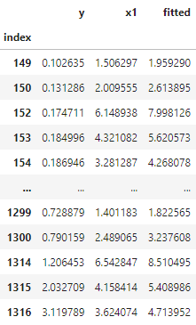
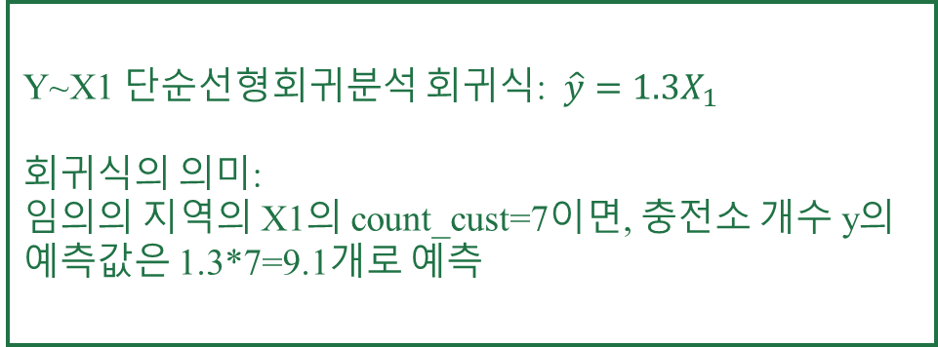

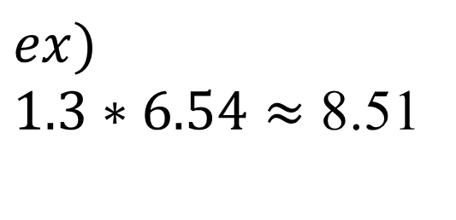
Y~X1 단순선형회귀분석 회귀식: $\hat{y}=1.3X_{1}$
회귀식의 의미:
임의의 지역의 X1의 count_cust=7이면, 충전소 개수 y의 예측값은 1.3*7=9.1개로 예측
y = 실제 전기차 충전소 개수
X1= 거주지 기준 count_cust
Fitted= 예측된 전기차 충전소 개수
최적의 $σ$로 가우시안 필터를 적용한 Y을 종속변수로, 상관계수가 제일 높게나온 X1를 독립변수로두고 단순선형회귀분석을 실시하였다.
회귀식으로 구해지는 충전소 개수 예측값과 실제 값은 다르다.
이 차이를 잔차라고 한다.
이 잔차를 이용해 전기차 충전소 입지 선정을 하려 한다.
$$ex)$$
$1.3∗6.54≈$ 8.51

Slide 5
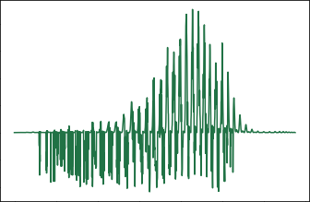


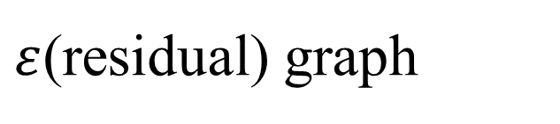
$ε$(residual) graph
다음은 실제 충전소 개수와
회귀식에서 예측되는 충전소 개수의 차이를 나타내는 잔차 그래프이다.
$Y축은 잔$차, X축은 해당하는 지역이다.
잔차가 음수라는 뜻은 실제 충전소개수보다 예측된 충전소개수가 더 많다는 뜻이다. 따라서 잔차가 음수인 지역은 아직 충전소 개수가 덜 지어진 지역이라고 해석할 수 있다.
1.206 – 8.510 = -7.304 < 0
$y−\hat{y}$= $ε($residual) < 0, 충전소가 더 필요한 곳

Slide 6
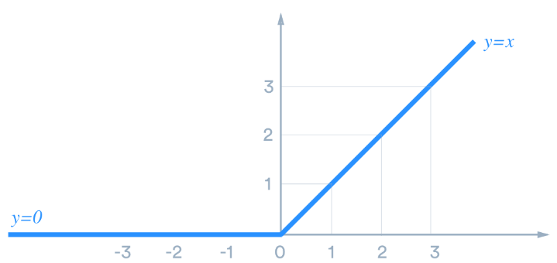
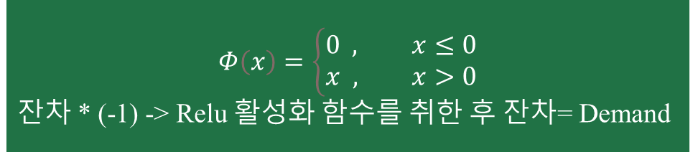

$$Relu function$$
위의 잔차 그림을 토대로 필요한 충전소 개수를 계산할 것이다.
우선 잔차의 부호를 바꾸고, Relu 함수를 취할 것이다. Relu함수는 0 초과인 값은 그대로, 0이하인 값은 0으로 출력하는 함수이다.
그렇다면 잔차는 양수만 남을 것인데 이 수들을 설치가 필요한 충전소 개수 Demand라 명명하였다.
$$Φ\left(x\right)=\left\{\begin{matrix}0 , x≤0 \\ x , x>0\end{matrix}\right.$$
잔차 * (-1) -> Relu 활성화 함수를 취한 후 잔차= Demand

Slide 7
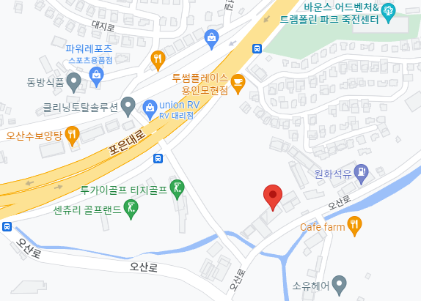

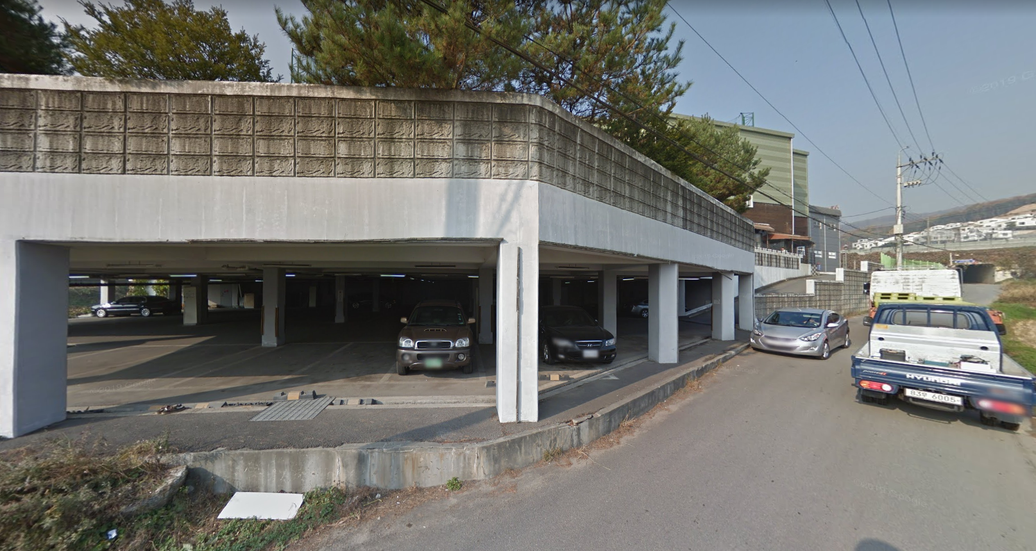

$$(127.16, 37.33)$$
구글지도로 해당 경위도에 스트리트 뷰를 한 모습
위의 과정을 통해 demand를 구한 뒤, 해당하는 경위도를 이용해 실제 지역을 확인해 보기로 했다.
위 경위도 근처를 둘러본 결과
공용주차장이 보인다. 공용주자창의 특성과 주변 인프라를 고려했을 때, 이 주차장을 이용하는 사람은 오래 주차해놓을것이라 예상되고, 완속충전기를 설치하기 바람직해보인다.

Slide 8

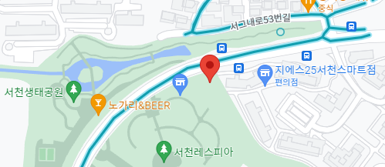
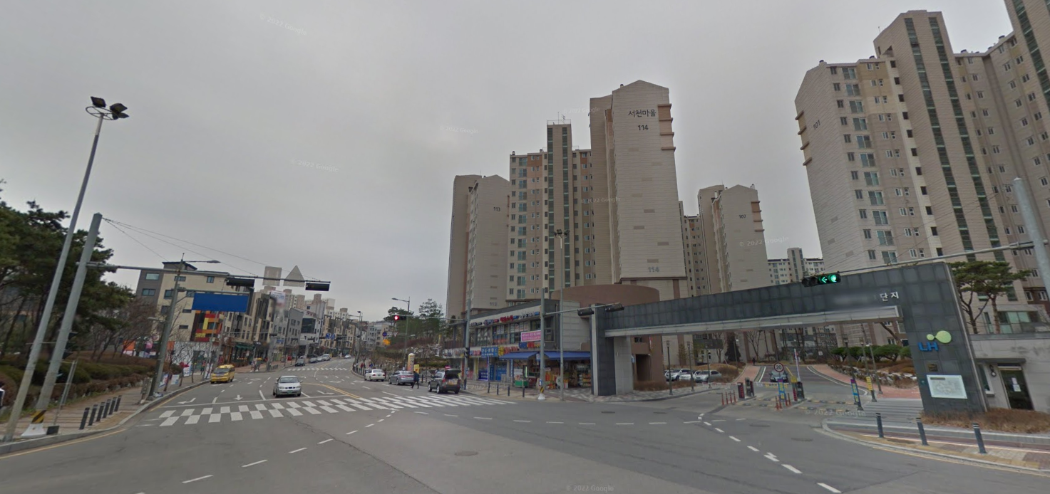

$$(127.07, 37.24)$$
구글지도로 해당 경위도에 스트리트 뷰를 한 모습
다음 경위도의 지역은 아파트 단지와 상가가 보인다. 아파트단지내에는 당연히 거주자들을 대상으로 전기차를 설치하기 좋은 곳이며, 상가의 경우는 근처 아파트 거주자가 아닌 고객이 충전소가 필요할텐데, 상가의 이용자는 대부분 근처 아파트 거주자일 것이다. 따라서 아파트 단지내 충전소 개수보다는 적게 설치하는게 바람직하다.

Slide 9
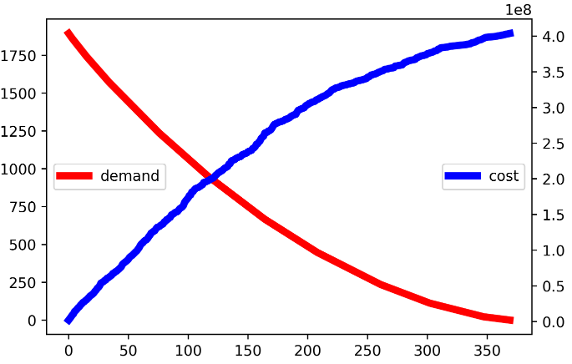
기계학습 예측 모델
빨간선은 총 deman에서 전기차 충전이 시급한 곳부터 지어나가고,
파란선은 전기차를 충전하는데 드는 총 공시지가를 나타낸다.
충전소를 설치하는데 드는 비용을 고려해 얼마나 설치해야 적절한지를 시뮬레이션해보았다.

